Slide 1
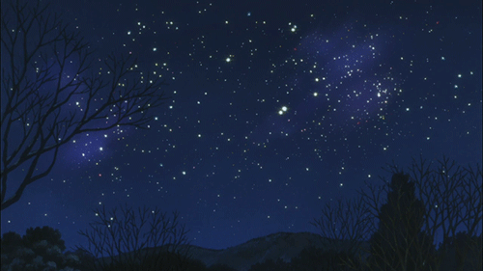
Từ lâu, hình ảnh những cô gái thanh niên xung phong đã đi vào thi ca, nhạc họa nuôi một nguồn cảm hứng dồi dào, bất tận. Ta có thể kể đến bài thơ "Gửi em cô gái thanh niên xung phong" của nhà thơ Phạm Tiến Duật hay bài hát "Cô gái mở đường" của cố nhạc sĩ Xuân Giao... Và cũng góp một tiếng nói riêng, tiếng nói của một thanh niên xung phong trên tuyến đường Trường Sơn vào đề tài này, Lê Minh Khuê với truyện ngắn "Những ngôi sao xa xôi" đã khắc họa thành công hình ảnh những cô gái xung phong phá bom, mở đường thật chân thực: hồn nhiên, trong sáng, giàu mộng ước, lạc quan, yêu đời và rất dũng cảm, mạnh mẽ trong chiến đấu.

Slide 2
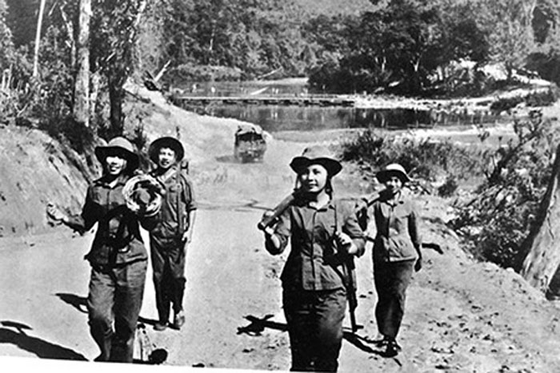
Những ngôi sao xa xôi
_Lê Minh Khuê_

Slide 3
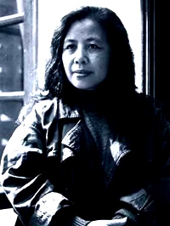
I
TÌM HIỂU CHUNG
1
Tác giả
Lê Minh Khuê sinh năm 1949, quê ở Thanh Hoá.
Thuộc thế hệ nhà văn thời kỳ chống Mỹ.
Là thanh niên xung phong trên tuyến đường Trường Sơn.

Slide 4
Trước 1975
Viết về cuộc sống chiến đấu của TNXP, bộ đội trên đường Trường Sơn.
Sau 1975
Viết về những chuyển biến xã hội và con người trên tinh thần đổi mới
Sở trường: Viết truyện ngắn với ngòi bút miêu tả tâm lí phụ nữ tinh tế, đặc sắc.

Slide 5
Lê Minh Khuê là một trong những cây bút sung sức, nổi bật của văn học Việt Nam, người đã từng có những tác phẩm không phải khuấy động dư luận, mà đã đặt ra những vấn đề buộc chúng ta phải nhìn vào cuộc sống, nhìn vào quá khứ và hiện tại của đất nước, của dân tộc bằng một con mắt tỉnh táo hơn. Viết về cuộc sống hôm nay, nhưng đọc truyện của chị thấy nhiều điều khiến chúng ta không yên ổn được, rất bất an. Ngay cả những truyện chị giữ cho nhân vật không bị hoen ố, chống chọi được, như truyện Nước trong, như truyện Trên đường đê
(Phạm Xuân Nguyên)

Slide 6

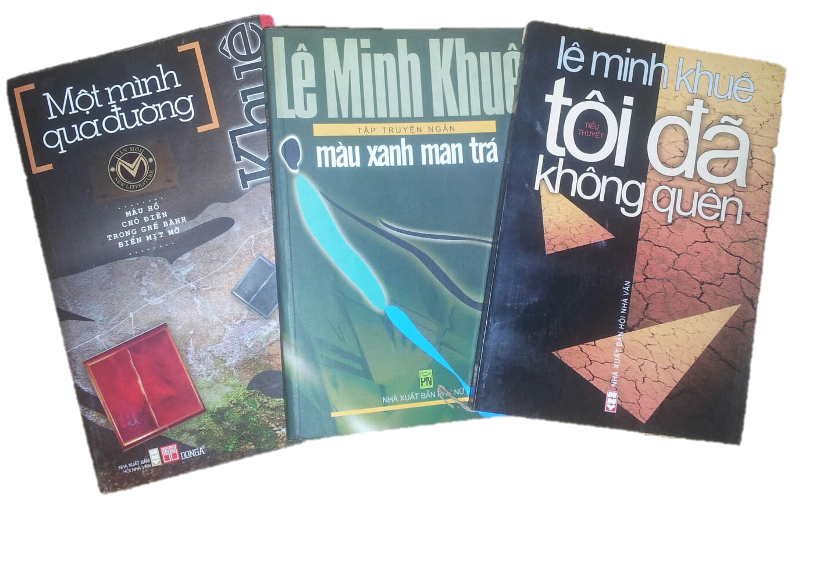

Tác phẩm chính

Slide 7
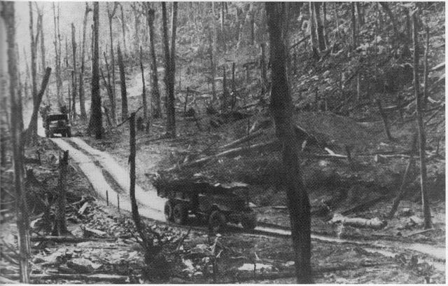
2. Tác phẩm
a.Hoàn cảnh sáng tác
Viết năm 1971
Thời điểm kháng chiến chống Mĩ đang diễn ra ác liệt

Slide 8
b.Tình huống truyện
TH1: Khi PĐ đi phá bom → Bộc lộ tinh thần trách nhiệm, lòng dũng cảm
TH2: Chi tiết cơn mưa đá → Bộc lộ tâm hồn trong sáng, hồn nhiên, lạc quan, yêu đời
Ngôi kể:
Thứ nhất

Slide 9
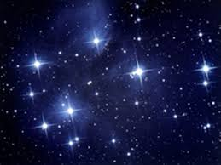
Nhan đề
+ NNSXX chỉ những ngôi sao tỏa sáng lấp lánh trên bầu trời đêm. Đó chính là biểu tượng cho vẻ đẹp vĩnh hằng của vũ trụ.
+ Đặt trong nội dung câu chuyện, NNSXX trở thành hình ảnh ẩn dụ chỉ những cô gái TNXP nơi núi rừng Trường Sơn xa xôi. Họ như những ngôi sao lặng lẽ tỏa sáng cho thế hệ trẻ noi theo. Họ chính là biểu tượng về phẩm chất cách mạng, tâm hồn trong sáng, hồn nhiên, lạc quan, đầy trẻ trung, mơ mộng.
- NNSXX còn giúp thể hiện chủ đề tác phẩm. Đây là một nhan đề mang nét đặc trưng của văn học thời kì kháng chiến chống Mĩ cứu nước.

Slide 10
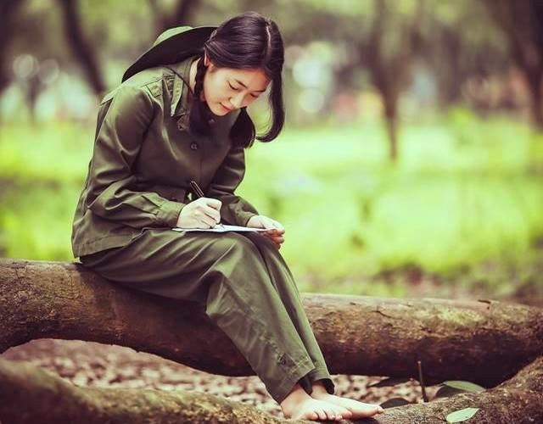
II
TÌM HIỂU CHI TIẾT
1. NHÂN VẬT PHƯƠNG ĐỊNH
a. Hoàn cảnh sống và chiến đấu của Phương Định:
b. Vẻ đẹp tâm hồn Phương Định
* Phương Định là cô gái Hà Thành trẻ trung, xinh đẹp, tâm hồn trong sáng:
* Phương Định là nữ thanh niên xung phong dũng cảm, can trường, tinh thần trách nhiệm cao.
* Phương Định là cô gái giàu tình cảm, giàu tình đồng chí, đồng đội:

Slide 11
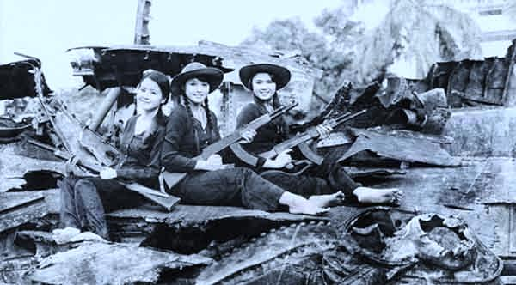
a. Hoàn cảnh sống và chiến đấu

Slide 12
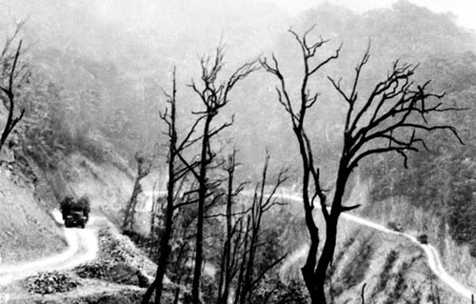
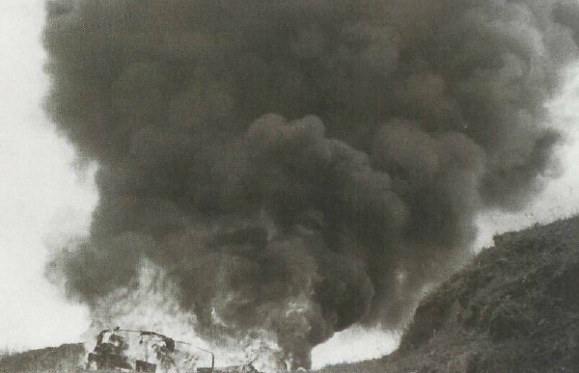
a. Hoàn cảnh sống và chiến đấu
Cũng như các cô gái thanh niên xung phong khác, Phương Định sống và chiến đấu trên một cao điểm giữa một vùng trọng điểm, nơi tập trung nhiều bom đạn nhất, sự nguy hiểm và ác liệt.
Công việc: cùng đơn vị nữ thanh niên xung phong hằng ngày quan sát địch ném bom, đo khối lượng đất đá cần san lấp do bom địch gây ra, đánh dấu những vị trí bom chưa nổ và phá bom. Mỗi ngày, có thể phải phá bom từ 3 đến 5 lần.
Như vậy, hằng ngày cuộc sống của Phương Định là phải đối diện với bom đạn và có thể hy sinh bất cứ lúc nào. Thế nhưng từ hoàn cảnh sống khắc nghiệt ấy, Phương Định vẫn thể hiện được những nét đẹp tâm hồn đáng quý.

Slide 13
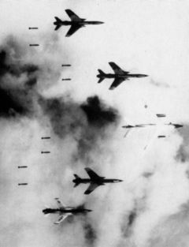
ÁC LIỆT ĐƯỜNG TRƯỜNG SƠN

Slide 14
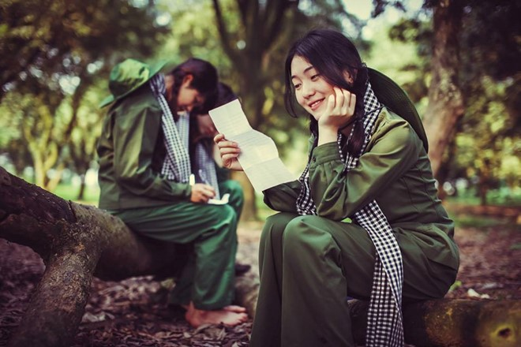
b, Vẻ đẹp tâm hồn Phương Định
* Phương Định là cô gái Hà Thành trẻ trung, xinh đẹp, tâm hồn trong sáng:
Phương Định là cô gái có nét đẹp duyên dáng, yêu kiều: một cái cổ cao kiêu hãnh như đài hoa loa kèn; hai bím tóc dài, mềm mại; đôi mắt dài dài, màu nâu, hay nheo lại như chói nắng, cái nhìn xa xăm... Vẻ đẹp của Phương Định đã hấp dẫn bao chàng trai, chính cô thừa nhận "Không hiểu sao các anh pháo thủ và lái xe hay hỏi thăm tôi…".
Cách cư xử: ý nhị, kín đáo, kiêu kỳ của con gái Hà Thành, Phương Định nhạy cảm, biết mình được nhiều anh lính để ý nhưng cô chưa dành tình cảm cho ai, cô không săn sóc vồn vã như những cô gái khác.

Slide 15
b, Vẻ đẹp tâm hồn Phương Định
* Phương Định là cô gái Hà Thành trẻ trung, xinh đẹp, tâm hồn trong sáng:
“Tôi là con gái Hà Nội. Nói một cách khiêm tốn, tôi là một cô gái khá. Hai bím tóc dày, tương đối mềm, một cái cổ cao, kiêu hãnh như cái đài hoa loa kèn. Còn mắt tôi thì các anh lái xe bảo: “Cô có cái nhìn sao mà xa xăm!” Xa đến đâu mặc kệ, nhưng tôi thích ngắm mắt tôi trong gương. Nó dài dài, màu nâu, hay nheo lại như chói nắng.”

Slide 16
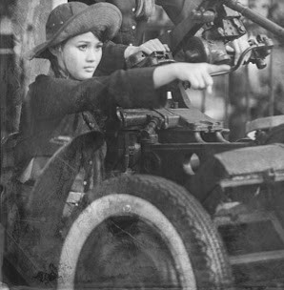


b, Vẻ đẹp tâm hồn Phương Định
* Phương Định là cô gái Hà Thành trẻ trung, xinh đẹp, tâm hồn trong sáng:
- Vào chiến trường, sống ở nơi sự sống hủy diệt nhưng lúc nào Phương Định cũng giữ nguyên những nét đẹp trong sáng của những cô gái mới lớn:
+ Thích làm duyên, làm điệu ngay giữa cuộc sống chiến trường khốc liệt: thích ngắm mắt mình trong gương, thích ngồi bó gối mơ màng…
+ Thích hát, hay hát, tự bịa cả ra lời hát; hát trong mọi khoảnh khắc như chưa bao giờ nghe thấy bom rơi, đạn nổ. Tiếng hát của cô át tiếng bom , hát cả đau thương, gian khổ, hiểm nguy. Đó là biểu hiện của tinh thần lạc quan, yêu đời và niềm tin yêu cuộc sống.

Slide 17
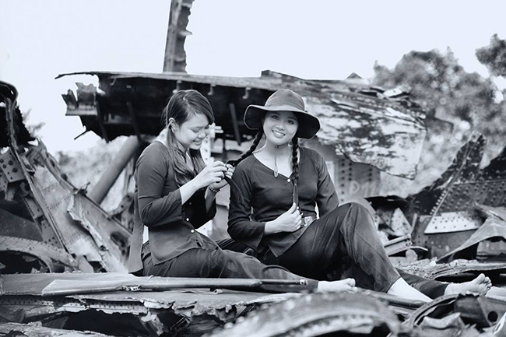
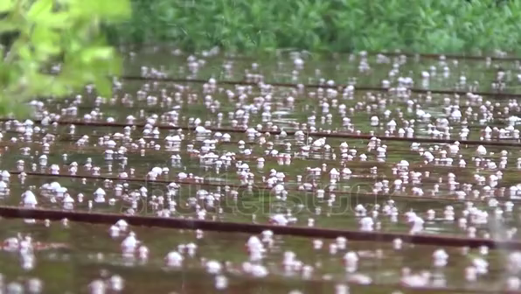
b, Vẻ đẹp tâm hồn Phương Định
* Phương Định là cô gái Hà Thành trẻ trung, xinh đẹp, tâm hồn trong sáng:
+ Hồn nhiên, mơ mộng: Đêm đêm, cô nhìn lên những ngôi sao trên bầu trời, mơ về ngày mai hòa bình, thống nhất. Thích ngồi bó gối mơ màng. Khi một trận đánh khốc liệt vừa đi qua, chỉ một cơn mưa đá bất chợt ập xuống nơi núi rừng Trường Sơn cũng khiến Phương Định quên hết cả mưa bom, bão đạn, quên cả căng thẳng, nguy hiểm; cô và đồng đội lại say sưa tận hưởng niềm vui như con trẻ, đưa cô sống lại tất cả những ký ức tươi đẹp thời thiếu nữ kiêu sa bên gia đình nơi thành phố mến thương.
Nhận xét: Sống ở nơi thần chết luôn rình rập nhưng tâm hồn Phương Định không hề chai sạn. Chiến tranh,bom đạn kẻ thù có thể hủy diệt sự sống nhưng không bao giờ cướp đi được sự hồn nhiên, tinh thần lạc quan và sự trong sáng, tâm hồn trẻ trung của những cô gái trẻ như Phương Định.

Slide 18
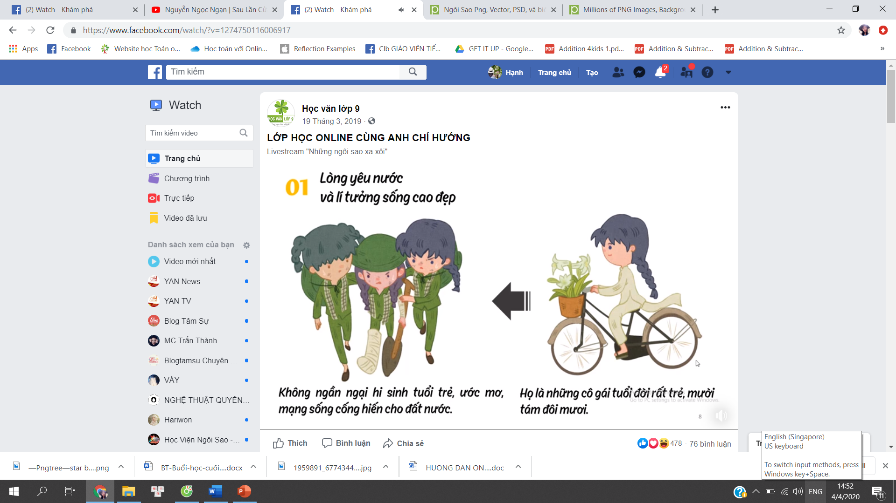
b, Vẻ đẹp tâm hồn Phương Định
* Phương Định là nữ thanh niên xung phong dũng cảm, can trường, tinh thần trách nhiệm cao.
+ Phương Định cũng có thời học sinh hồn nhiên, trong sáng. Cô có những tháng năm sống yên bình, hạnh phúc cùng với mẹ trong một ngôi nhà nhỏ.
+ Nhưng khi Tổ quốc cần những người con ra trận, cô đã từng biệt Hà Thành trở thành thanh niên xung phong sống và chiến đấu tại một cao điểm ác liệt của mặt trận Trường Sơn.
+ Vào đây mới được ba năm , một khoảng thời gian không dài nhưng cũng đủ để cô quen với bom đạn chiến đấu và hy sinh.
- Phương Định tiêu biểu cho tuổi trẻ Việt Nam hiến dâng cuộc đời mình cho Tổ quốc:
Cô nói về công việc của mình:" việc của chúng tôi là ngồi đây. Khi có bom nổ thì chạy lên, đo khối lượng đất lấp vào hố bom, đếm bom chưa nổ và nếu cần thì phá bom" . Đó là những công việc hết sức nguy hiểm nhưng được cô nói gọn gàng, nhẹ như không, giản dị mà cũng thật anh hùng.
→ Công việc dù gian khổ và nguy hiểm, nhưng với Phương Định được sống và chiến đấu, hi sinh vì Tổ quốc, cô coi đó là trách nhiệm , nghĩa vụ là niềm hạnh phúc của tuổi trẻ khi được hiến dâng cuộc đời mình cho đất nước.

Slide 19
b, Vẻ đẹp tâm hồn Phương Định
* Phương Định là nữ thanh niên xung phong dũng cảm, can trường, tinh thần trách nhiệm cao.
+ Trên tuyến đường Trường Sơn ác liệt, mỗi ngày địch trút bom từ ba đến năm lần. Phá bom là công việc thường xuyên của cô. Nhưng mỗi lần phá bom đều rất căng thẳng ‘‘thần kinh căng như chão’’ ‘‘tim đập bất chấp cả nhịp điệu’’
+ Khi đi đến bên quả bom: cô không đi khom "cứ đàng hoàng mà bước tới". Khai thác chi tiết này nhà văn muốn ca ngợi tư thế tuyệt đẹp của con người Việt Nam khi ra trận: một cô gái mảnh dẻ , nhỏ bé nhưng không hề run sợ trước bom đạn của kẻ thù.
+ Ở bên quả bom: cô phải làm nhiều động tác: đào lỗ chôn thuốc mìn, dòng dây cháy chậm, châm ngòi, khỏa lấp đất rồi chạy về nơi trú ẩn. Nhưng khi lưỡi xẻng chạm vào vỏ quả bom, cô phát hiện vỏ quả bom đang nóng lên nhưng lại không rõ nguyên nhân. Vậy mà cô vẫn bình tĩnh, thao tác cẩn trọng, tỉ mỉ, thành thạo theo đúng mệnh lệnh chỉ huy của chị Thao.
- Phương Định là cô gái rất dung cảm và có trách nhiệm cao trong công việc phá bom:

Slide 20
b, Vẻ đẹp tâm hồn Phương Định
* Phương Định là nữ thanh niên xung phong dũng cảm, can trường, tinh thần trách nhiệm cao.
Nhận xét: Phương Định mang lí tưởng sống cao đẹp của tuổi trẻ Việt Nam anh hùng thời chống Mỹ, sẵn sàng"Xẻ dọc Trường Sơn đi cứu nước" như bao chàng trai,cô gái Việt Nam tình nguyện lên đường bảo vệ non sông.Chiến công thầm lặng của Phương Định và đồng đội cô đã góp phần không nhỏ vào sự nghiệp thống nhất non sông, Bắc Nam sum họp.
+ Chờ quả bom nổ: đây là giây phút căng thẳng nhất. Và trong cô còn có thêm sự lo lắng: nhỡ thuốc mìn không nổ phải chôn lại lần thứ hai trong khi quả bom đang nóng lên. Nguy hiểm nhân lên nhiều lần dù phải hy sinh cô cũng quyết tâm phá bằng được quả bom.
- Phương Định là cô gái rất dung cảm và có trách nhiệm cao trong công việc phá bom:
+ Những lúc căng thẳng, nguy hiểm, Phương Định có nghĩ đến cái chết nhưng" chỉ là cái chết mờ nhạt, không cụ thể", chưa bao giờ cái chết trở thành nỗi ám ảnh đến mức có phải lo lắng, phải trằn trọc. Cô đặt mục đích hoàn thành nhiệm vụ phá bom lên trên cả tuổi xuân, trên cả mạng sống của mình.

Slide 21
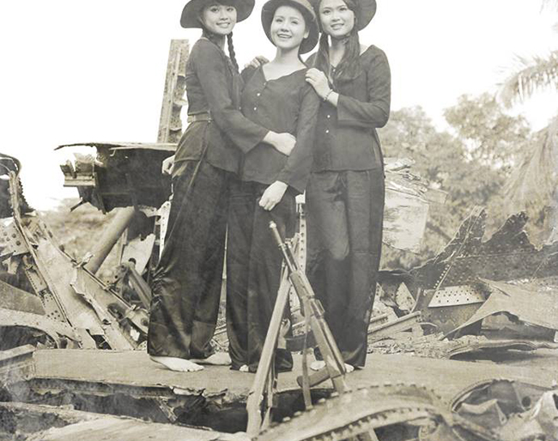
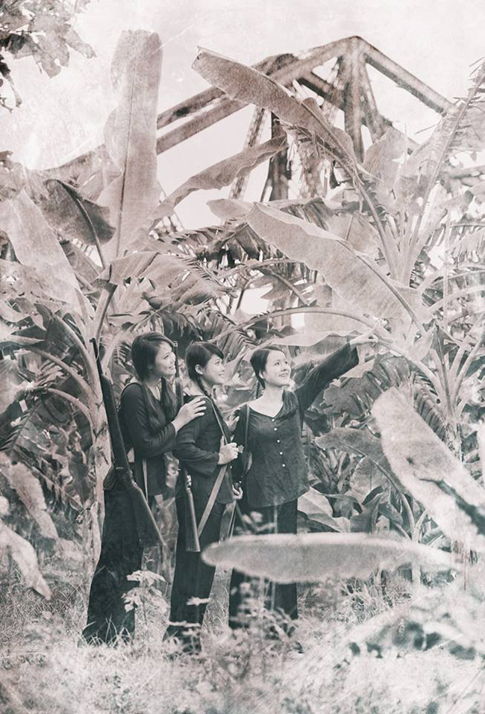
b, Vẻ đẹp tâm hồn Phương Định
* Phương Định là cô gái giàu tình cảm, giàu tình đồng chí, đồng đội.
- Cô yêu mến, khâm phục tất cả những chiến sĩ cô gặp đêm đêm trên mỗi bước đường ra trận. Cô coi họ là thần tượng, là những người dũng cảm, thông minh và can đảm nhất. Họ là động lực tiếp cho cô sức mạnh mỗi khi làm nhiệm vụ phá bom.
Phương Định dành nhiều tình cảm nhất cho những chị em trong cùng tổ trinh sát. Cô kể về họ bằng giọng kể đầy thân thương, trìu mến và hiểu họ một cách sâu sắc.
+ Cô coi Nho, Thao như người thân trong gia đình.
+ Cô khâm phục , ngưỡng mộ sự " bình tĩnh đến phát bực" của chị Thao; cô hiểu tất cả những điểm yếu, những lo toan đang quay cuồng trong đầu óc chị. Cô nhìn nhận và coi Nho như một đứa em gái đáng yêu. Nho bị thương, cô làm tất cả, chăm sóc cho Nho như một người chị chăm em, như một nữ y tá dạn dày kinh nghiệm chiến trường. Nhìn vào mắt đồng đội, cô hiểu được tất cả những nghĩ suy thầm kín trong lòng họ.
=> Nhận xét: Tình đồng chí đã trở thành chỗ dựa tinh thần vững chắc, xoa dịu trong cô nỗi nhớ gia đình, người thân, là động lực để cô chiến đấu dũng cảm để hướng về ngày mai hòa bình.

Slide 22
b, Vẻ đẹp tâm hồn Phương Định
Đánh giá nhân vật
- Nhân vật Phương Định là hình ảnh của tuổi trẻ Việt Nam anh hùng thời kỳ kháng chiến chống Mỹ cứu nước đã mang vào Trường Sơn cả tuổi thanh xuân, cống hiến không tiếc máu xương để giữ cho tuyến đường Trường Sơn không một giờ đứt mạch. Qua nhân vật, người đọc thêm yêu mến, tự hào, trân trọng hơn quá khứ hào hùng của dân tộc.
- Liên hệ trách nhiệm của tuổi trẻ hôm nay: tiếp nối và phát huy những lý tưởng sống cao đẹp của thế hệ cha anh, gìn giữ và xây dựng đất nước ngày càng giàu đẹp, văn minh,...

Slide 23
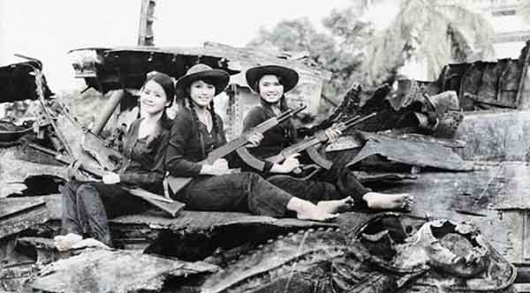
II
TÌM HIỂU CHI TIẾT
2. Những nét chung và những nét riêng của ba cô gái thanh niên xung phong:
Chị Thao
Phương Định
Nho

Slide 24
a. Hoàn cảnh sống và chiến đấu
- Phương Định, Nho, chị Thao làm thành một tổ trinh sát mặt đường trên tuyến đường Trường Sơn khói lửa trong những năm tháng chống Mĩ.
- Họ sống trên một cao điểm giữa một vùng trọng điểm trên tuyến đường Trường Sơn, nơi tập trung mất bom đạn, sự nguy hiểm và ác liệt.
- Công việc đặc biệt nguy hiểm (phải chạy ở trên cao cả ban ngày, phơi mình giữa vùng trọng điểm bắn phá của máy bay địch; sau mỗi trận bom, phải đo khối lượng đất đá, đánh dấu những quả bom chưa nổ, phá bom).
-> Đây là công việc hàng ngày của 3 cô gái – một công việc vô cùng mạo hiểm, luôn căng thẳng thần kinh, đòi hỏi sự dũng cảm bình tĩnh

Slide 25
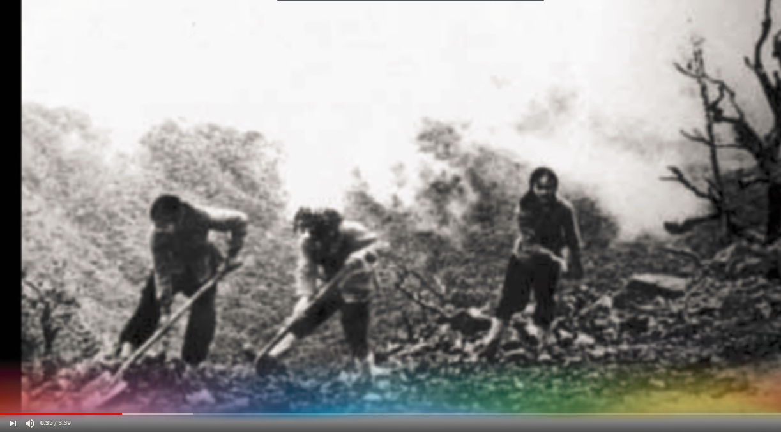
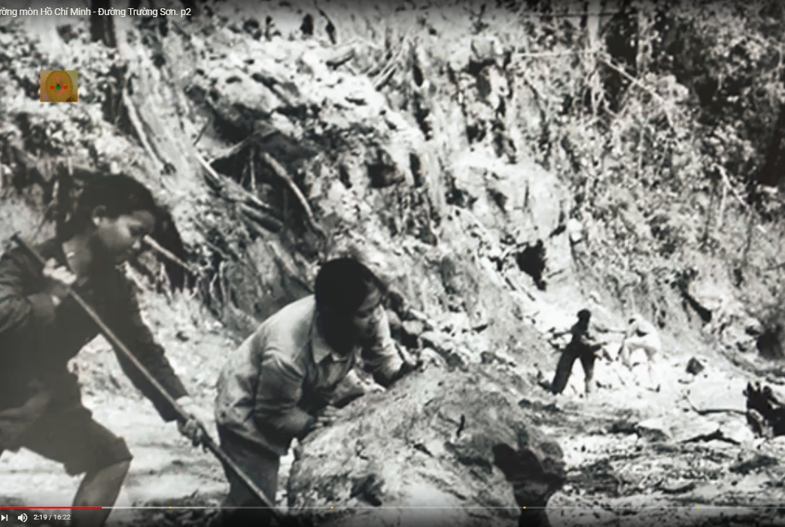
NHIỆM VỤ
a. Hoàn cảnh sống và chiến đấu
Chạy trên cao điểm giữa ban ngày. Quan sát máy bay Mĩ thả bom.
Đo khối lượng đất đá lấp vào hố bom.
Đếm và đánh dấu vị trí những quả bom chưa nổ, phá bom
Nhiệm vụ khó khăn, nguy hiểm, cận kề với cái chết

Slide 26
b. Những nét chung
* Phẩm chất
Trước tiên đó là lòng yêu nước, tinh thần dũng cảm, có tinh thần trách nhiệm cao với nhiệm vụ:
+ Tuy cuộc sống của họ là nơi chiến trường ác liệt, luôn đối mặt với nguy hiểm, cái chết các cô vẫn sẵn sàng cho việc ra trận địa; mà không chờ vào sự trợ giúp của người khác.
+ Là con gái, các cô cũng có những giây phút sợ hãi, có những lúc nghĩ đến cái chết khi nguy hiểm kề bên, nhưng điều ấy chỉ thoáng qua rất mờ nhạt (Đặt nhiệm vụ lên trên cả tính mạng).
+ Lê Minh khuê đã miêu tả chân thật cụ thể đến từng chi tiết khi tạo nên sức gợi tả trong từng câu, từng chữ về cảm giác căng thăng, sắc nhọn rợn người khi kề cận cái chết “Thỉnh thoảng lưỡi xẻng chạm vào quả bom. Một tiếng động sắc đến gai người cứa vào da thịt tôi. Tôi rùng mình và thấy tại sao mình làm quá chậm. Nhanh lên một tí! Vỏ quả bom đang nóng. Một dấu hiệu chẳng lành”. Tiếp đó là cảm giác căng thẳng chờ đợi tiếng nổ của quả bom.
+ Cảm thấy có ánh mắt các chiến sĩ đang dõi theo mình, “tôi không sợ nữa”, “ Tôi sẽ không đi khom khi có thể cứ đàng hoàng mà bước tới” -> bình tĩnh, tự tin thực hiện từng thao tác phá bom, chạy đua với thời gian để vượt qua cái chết.
+ Sau mỗi đợt bom đánh họ lại lao lên mặt đường làm nhiệm vụ. Không biết bao nhiêu lần họ bị bom vùi. Trong 3 người thì 2 người đã từng bị thưong, đó là Nho và Phương Định. Họ nói về cái chết nhẹ nhàng. Để rồi sau mỗi trận bom vượt qua cái chết họ lại hát say sưa những bài hát tươi vui.

Slide 27
b. Những nét chung
* Phẩm chất
Họ có tình đồng đội gắn bó thân thiết:
+ Hiểu được tính tình, sở thích của nhau.
+ Quan tâm chăm sóc nhau rất chu đáo (Phương Định bồn chồn, lo lắng khi chờ Thao và Nho đi trinh sát bom trên cao điểm; khi Nho bị thương, Phương Định và chị Thao đã lo lắng, băng bó chăm sóc Nho cẩn thận với một niềm xót xa như chị em ruột thịt.

Slide 28
b. Những nét chung
* Phẩm chất
Tâm hồn trẻ trung, trong sáng, nhiệt tình, giàu ước mơ:
- Sự khốc liệt của chiến tranh đã tôi luyện tâm hồn vốn nhạy cảm yếu đuối thành bản lĩnh kiên cường của người anh hùng cách mạng.
- Tuy nhiên, họ vẫn giữ được những nét hồn nhiên, trong sáng:
+ Chị Thao thích hát, thích làm duyên, thêu thùa
+ Nho hồn nhiên, thích ăn kẹo
+ Phương Định hát hay, nhiều mơ ước về tương lai...
- Phương Định (cũng như Nho và Thao) là hình ảnh tiêu biểu cho thế hệ trẻ Việt Nam thời chống Mỹ cứu nước.

Slide 29
c. Những nét riêng
Bên cạnh những điểm chung, Mỗi cô gái đều có những vẻ đẹp riêng, làm phong phú và hoàn thiện trên bức chân dung của những cô thanh niên xung phong trên tuyến đường Trường Sơn.

Slide 30

NHO
- Nho là một cô gái trẻ, xinh xắn, « trông nó nhẹ, mát mẻ như một que kem trắng », có « cái cổ tròn và những chiếc cúc áo nhỏ nhắn » rất dễ thương khiến Phương Định « muốn bế nó lên tay ».
- Nho lại rất hồn nhiên – cái hồn nhiên cảu trẻ thơ : « vừa tắm ở dưới suối lên, cứ quần áo ướt, Nho ngồi, đòi ăn kẹo » ;
khi bị thương nằm trong hang vẫn nhổm dậy, xoè tay xin mấy viên đá mưa.
khi máy bay giặc đến thì chiến đấu
rất dũng cảm, hành động thật nhanh gọn

Slide 31
Phương Định cũng trẻ trung như Nho là một cô học sinh thành phố, nhạy cảm và hồn nhiên, thích mơ mộng và hay sống với những kỉ niệm của tuổi thiếu nữ vô từ về gia đình và về thành phố của mình.
Ở đoạn cuối truyện, sau khi trận mưa đá tạnh, là cả một dòng thác kỉ niệm về gia đình, về thành phố trào lên và xoáy mạnh như sóng trong tâm trí cô gái. Có thể nói đây là những nét riêng cảu các cô gái trẻ Hà Nội vào chiến trường tham gia đánh giặc, tuy gian khổ nhưng vẫn giữ được cái phong cách riêng của người Hà Nội, rất trữ tình và đáng yêu.
PHƯƠNG ĐỊNH

Slide 32
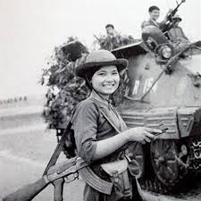
CHỊ THAO
- Còn Thao, tổ trưởng, ít nhiều có từng trải hơn, mơ ước và dự tính về tương lai có vẻ thiết thực hơn, nhưng cũng không thiếu nhưng khát khao và rung động của tuổi trẻ. « Áo lót của chị cái nào cũng thêu chỉ màu ».
Chị lại hay tỉa đôi lông mày của mình, tỉa nhỏ như cái tăm. Nhưng trong công việc, ai cũng gờm chị về tính cương quyết, táo bạo.
ĐẶc biệt là sự « bình tĩnh đến phát bực » : máy bay địch đến nhưng chị vẫn « móc bánh quy trong túi, thong thả nhai ». Có ai ngờ con người như thế lại sợ máu và vắt : « thấy máu, thấy vắt là chị nhắm mắt lại, mặt tái mét ».VÀ không ai có thể quên được chị hát : nhạc sai bét, giọng thì chua, chị không hát trôi chảy được bài nào. Nhưng chị lại có ba quyển sổ dày chép bài hát và rỗi là chị ngồi chép bài hát.

Slide 33
III
TỔNG KẾT
Nghệ thuật
Lựa chọn ngôi kể phù hợp, cách kể chuyện tự nhiên.
Nghệ thuật xây dựng nhân vật, nhất là miêu tả tâm lí.
Ngôn ngữ giản dị, vừa mang tính khẩu ngữ vừa đậm chất trữ tình.
Câu văn ngắn, nhịp điệu dồn dập, gợi không khí chiến trường.

Slide 34
III
TỔNG KẾT
Tâm hồn trong sáng, mơ mộng, tinh thần dũng cảm; cuộc sống chiến đấu đầy gian khổ, hi sinh nhưng rất hồn nhiên, lạc quan của những cô gái thanh niên xung phong
Nội dung
Hình ảnh đẹp, tiêu biểu về thế hệ trẻ Việt Nam trong thời kì kháng chiến chống Mĩ.

Slide 35
ĐỀ ĐỌC- HIỂU SỐ 1:
Đọc đoạn văn và trả lời các câu hỏi cho dưới đây:
“ Nhưng tạnh mất rồi. Tạnh rất nhanh như khi mưa đến. Sao chóng thế? Tôi bỗng thẫn thờ, tiếc không nói nổi. Rõ ràng tôi không tiếc những viên đá. Mưa xong thì tạnh thôi. Mà tôi nhớ một cái gì đấy, hình như mẹ tôi, cái cửa sổ, hoặc những ngôi sao to trên bầu trời thành phố. Phải, có thể những cái đó… Hoặc là cây, hoặc là cái vòm tròn của nhà hát, hoặc bà bán kem đẩy chiếc xe chở đầy thùng kem, trẻ con háo hức bâu xung quanh. Con đường nhựa ban đêm, sau cơn mưa mùa hạ rộng ra, dài ra, lấp loáng ánh đèn trông như một con sông nước đen. Những ngọn điện trên quảng trường lung linh như những ngôi sao trong câu chuyện cổ tích nói về những xứ sở thần tiên. Hoa trong công viên. Những quả bóng sút vô tội vạ của bọn trẻ con trong một góc phố. Tiếng rao của bà bán xôi sáng có cái mủng đội trên đầu…”
( Ngữ văn 9 – Tập II/NXB GD )
Câu 1: Đoạn văn trên trích từ tác phẩm nào?
Câu 2: Tác phẩm ra đời vào thời gian nào?
Câu 3: Cho biết nội dung của đoạn trích?
Cảm xúc bâng khuâng và dòng hồi tưởng của nhân vật Phương Định sau cơn mưa đá.
Câu 4: Các tổ hợp từ: những ngôi sao to trên bầu trời thành phố, một con sông nước đen, những ngọn điện trên quảng trường, những ngôi sao trong câu chuyện cổ tích, những xứ sở thần tiên thuộc loại cụm từ nào?
Câu 5: Câu văn: “Hoa trong công viên” thuộc kiểu câu nào?
Câu 6: Câu văn Con đường nhựa ban đêm, sau cơn mưa mùa hạ rộng ra, dài ra, lấp loáng ánh đèn trông như một con sông nước đen có sử dụng phép tu từ nào?
Câu 7: Tìm 3 từ thuộc trường từ vựng chỉ tâm trạng trong đoạn văn trên?
Câu 8: Viết đoạn văn giới thiệu nhà văn Lê Minh Khuê, có sử dụng thành phần phụ chú và một phép liên kết.

Slide 36
Hướng dẫn trả lời
Câu 1: Đoạn văn trên trích từ tác phẩm “Những ngôi sao xa xôi”- Lê minh Khuê.
Câu 2: Tác phẩm ra đời vào năm 1971.
Câu 3: Nội dung của đoạn trích: cảm xúc bâng khuâng và dòng hồi tưởng của nhân vật Phương Định sau cơn mưa đá.
Câu 4: Các tổ hợp từ: những ngôi sao to trên bầu trời thành phố, một con sông nước đen, những ngọn điện trên quảng trường, những ngôi sao trong câu chuyện cổ tích, những xứ sở thần tiên thuộc loại cụm danh từ.
Câu 5: Câu văn: “Hoa trong công viên” thuộc kiểu câu đặc biệt.
Câu 6: Câu văn Con đường nhựa ban đêm, sau cơn mưa mùa hạ rộng ra, dài ra, lấp loáng ánh đèn trông như một con sông nước đen có sử dụng phép tu từ so sánh.
Câu 7: Tìm 3 từ thuộc trường từ vựng chỉ tâm trạng trong đoạn văn: thẫn thờ, tiếc, nhớ.
Câu 8: Viết đoạn văn giới thiệu nhà văn Lê Minh Khuê, có sử dụng thành phần phụ chú.

Slide 37
ĐỀ ĐỌC- HIỂU SỐ 2:
Dưới đây là trích đoạn trong truyện ngắn Những ngôi sao xa xôi (Lê Minh Khuê):
Những cái xảy ra hàng ngày: máy bay rít, bom nổ. Nổ trên cao điểm, cách cái hang này khoảng 300 mét. Đất dưới chân chúng tôi rung. Mấy cái khăn mặt mắc ở dây cũng rung. Tất cả, cứ như lên cơn sốt. Khói lên, và cửa hang bị che lấp. Không thấy mây và bầu trời đâu nữa.
Chị Thao cầm cái thước trên tay tôi, nuốt nốt miếng bích quy ngon lành: “Định ở nhà. Lần này nó bỏ ít, hai đứa đi cũng đủ”, rồi kéo tay áo Nho, vác xẻng lên vai và đi ra cửa.
Tôi không cãi chị. Quyền hạn phân công là ở chị. Thời gian bắt đầu căng lên. Trí não tôi cũng không thua. Những gì đã qua, những gì sắp tới... không đáng kể nữa. Có gì lý thú đâu, nếu các bạn tôi không quay về?...
(Ngữ văn 9, tập II, NXB Giáo Dục, 2010)
Câu 1. Tác phẩm Những ngôi sao xa xôi được sáng tác trong hoàn cảnh nào?
Câu 2. Nêu ngắn gọn nội dung chính của đoạn trích trên.
Câu 3. Tìm hai câu rút gọn trong đoạn văn trên và cho biết hiệu quả của việc sử dụng các câu rút gọn đó.
Câu 4. Từ tình đồng chí, đồng đội của những nữ thanh niên xung phong trong tác phẩm Những ngôi sao xa xôi và những hiểu biết xã hội, em hãy trình bày suy nghĩ (khoảng nửa trang giấy thi) về sức mạnh của tình đoàn kết trong cuộc sống hiện nay.

Slide 38
Hướng dẫn trả lời
Câu 1. Truyện Những ngôi sao xa xôi được viết năm 1971, lúc cuộc kháng chiến chống Mĩ của dân tộc ta đang diễn ra ác liệt
Câu 2. Đoạn trích tái hiện lại những cảnh tượng bom đạn chiến tranh khốc liệt trên tuyến đường Trường Sơn. Ở nơi đó có những nữ thanh niên xung phong dũng cảm chiến đấu, phá bom. Họ có tình đồng đội keo sơn, họ vô cùng gắn bó, yêu thương, quan tâm hết mực đến nhau
Câu 3.
- Hai câu rút gọn trong đoạn trích:
Nổ trên cao điểm, cách cái hang này khoảng 300 mét
Không thấy mây và bầu trời đâu nữa.
- Hiệu quả của việc sử dụng các câu rút gọn: Làm cho câu văn ngắn gọn, tránh lặp từ; thông tin nhanh, nhịp văn dồn dập phản ánh được sự khốc liệt của chiến trường.

Slide 39
Câu 4. Đoạn văn cần đảm bảo những yêu cầu về:
- Nội dung: Từ tình đồng chí, đồng đội của những nữ thanh niên xung phong trong tác phẩm Những ngôi sao xa xôi, nêu được những suy nghĩ của về sức mạnh của tình đoàn kết: giúp con người hòa nhập, gắn kết trong cộng đồng; tạo nên sức mạnh lớn lao để vượt qua khó khăn, đạt được thành công trong mọi hoàn cảnh .
+ Đoàn kết là một nhân tố hết sức cần thiết để dẫn đến sự thành công. Xã hội ngày càng phát triển theo chiều hướng tích cực thì tinh thần đoàn kết lại càng phải được giữ vững và phát huy. Đoàn kết không chỉ mang lại cho ta những kết quả tốt đẹp mà nó cũng đã trở thành sợi dây vô hình liên kết con người lại gần với nhau hơn, từ đó tạo nên những mỗi quan hệ xã hội tốt đẹp.
+ Phải đoàn kết thì chúng ta mới có thể tồn tại và phát triển. Nhưng đoàn kết cũng không có nghĩa là giúp người khác làm việc xấu hay che giấu những lỗi lầm của nhau. Mỗi người chúng ta cần nhận thức rõ về đoàn kết bởi vì nó chỉ mang lại một kết quả tốt đẹp khi ta có mục đích đúng đắn. Nhận thức sai lầm về tình đoàn kết sẽ hại người và đôi khi ta cũng đã vô tình hại chính bản thân.
+ Là một học sinh, chúng ta cần rèn luyện tinh thần đoàn kết và giúp đỡ nhau một cách đúng đắn trong học tập. Ngoài ra, mỗi người học sinh hãy tuyên truyền cho những người thân trong gia đình cũng như mọi người về tinh thần đoàn kết.
- Hình thức: kết hợp các phương thức biểu đạt, diễn đạt rõ ý, độ dài theo qui định...

Slide 40
ĐỀ ĐỌC- HIỂU SỐ 3:
Đọc kĩ đoạn văn và các câu hỏi:
“ Có một đám mây kéo ngoài cửa hang. Một đám nữa. Rồi một đám nữa bay qua ngày càng nhanh. Bầu trời mở rộng trước cửa hang đen đi. Cơn giông đến. Cát bay mù. Gió quật lên, quật xuống những cành cây khô cháy. Lá bay loạn xạ. Đột ngột như một biến đổi bất thường trong tim con người vậy. Ở rừng mùa này thường như thế. Mưa. Nhưng mưa đá. Lúc đầu tôi không biết. Nhưng rồi có tiếng lanh canh gõ trên nóc hang. Có cái gì vô cùng sắc xé không khí ra từng mảnh vụn. Gió. Và tôi thấy đau, ướt ở má.”
Câu 1: Phương thức biểu đạt chủ yếu của đoạn văn là:
Câu 2: Chỉ ra phép liên kết được sử dụng trong đoạn văn trên?
Câu 4: Nội dung của đoạn văn trên là:
Câu 5: Đoạn văn trên sử dụng nhiều câu văn ngắn có tác dụng gì?
Câu 6: Ngôi kể của Những ngôi sao xa xôi thuộc ngôi thứ mấy? Kể tên một tác phẩm trong chương trình ngữ văn 9 cũng sử dụng Ngôi kể giống tác phẩm Những ngôi sao xa xôi?
Câu 7: Câu: “ Gió.” thuộc kiểu câu gì?
Câu 8: Viết một đoạn văn quy nạp (12 câu): “Những ngôi sao xa xôi” đã khắc hoạ vẻ đẹp tâm hồn của thanh niên Hà Nội qua hình ảnh Phương Định dũng cảm gan dạ mà cũng thật trong trẻo, mộng mơ.

Slide 41
Hướng dẫn trả lời
Câu 1: Phương thức biểu đạt chủ yếu của đoạn văn là: miêu tả
Câu 2: Phép liên kết được sử dụng trong đoạn văn trên:
- Phép liên tưởng: qua các từ ngữ: mây, bầu trời, cơn giông, gió, lá bay, mưa, mưa đá, lanh canh, ướt.
- Phép nối: qua từ “ và”
Câu 4: Nội dung của đoạn văn trên là: Quang cảnh và tâm trạng ngạc nhiên của các cô gái khi có mưa đá.
Câu5: Đoạn văn trên sử dụng nhiều câu văn ngắn có tác dụng diễn tả các hiện tượng nối nhau liên tiếp, dồn dập.
Câu 6: Ngôi kể của Những ngôi sao xa xôi thuộc ngôi thứ mấy? Kể tên một tác phẩm trong chương trình ngữ văn 9 cũng sử dụng Ngôi kể giống tác phẩm Những ngôi sao xa xôi?
- Ngôi thứ nhất.
- Tên tác phẩm khác cũng sử dụng ngôi thứ nhất: Chiếc lược ngà
Câu 7: Câu: “ Gió.” thuộc kiểu câu đặc biệt
Câu 8:
- Đoạn văn giàu chất thơ (tâm trạng trước trận mưa đá) => cảm xúc bâng khuâng xao xuyến, niềm vui nỗi buồn chợt đến, chợt đi.
- Niềm tin ấy cứ lấp lánh mãi như ánh sáng của những ngôi sao xa xôi mà không gì, không một thể lực tàn bạo, khắc nghiệt nào có thể dập tắt được.
- Trong cảm xúc bâng khuâng, xao động, thoáng qua của Phương Định, hình ảnh ngôi nhà, người mẹ, những gì thân thuộc gần gũi đến hình ảnh lung linh của những ngôi sao mà tác giả đã hơn một lần nhắc đến, ánh sáng của đèn điện ngỡ là thực mà như là ảo. Tất cả hiện lên trong ánh sáng lung linh của ký ức mộng mơ, rất thiếu nữ, rất dung dị của người Hà Nội.

Slide 43






Truyện Những ngôi sao xa xôi được viết vào năm nào?
00
01
02
03
04
05
06
07
08
09
10
11
12
13
14
15
1971
A
1972
B
1976
C
1977
D

Slide 44

Truyện được kể theo ngôi thứ mấy?
00
01
02
03
04
05
06
07
08
09
10
11
12
13
14
15
Thứ ba.
A
Thứ hai.
B
Thứ nhất.
C
Không có ngôi kể.
D
Notes:
ĐIỀU LỆ ĐẢNG CỘNG SẢN VIỆT NAM
(Đại hội đại biểu toàn quốc lần thứ XI của Đảng thông qua ngày 19 tháng 01 năm 2011). Điều lệ gồm 12 chương và 48 điều.

Slide 45

Lê Minh Khuê sinh năm bao nhiêu? Quê ở đâu?
00
01
02
03
04
05
06
07
08
09
10
11
12
13
14
15
1930, Nghệ An.
A
1949, Thanh Hóa.
B
1928, An Giang.
C
1948, Cao Bằng.
D

Slide 46

Cụm từ nào được dùng để miêu tả đôi mắt của Phương Định?
00
01
02
03
04
05
06
07
08
09
10
11
12
13
14
15
Dài, màu nâu, hay nheo lại như chói sáng.
A
Dài, màu nâu, hay nheo lại như chói nắng.
B
To tròn, màu nâu, hay nheo lại như chói nắng.
C
Dài, màu đen láy, hay nheo lại như chói nắng.
D
Notes:
- Ngày 17-6-1929, Đông Dương Cộng sản Đảng được thành lập ở Bắc Kỳ.
- Mùa Thu năm 1929, An Nam Cộng sản Đảng được thành lập ở Nam Kỳ.
- Ngày l-l-1930, Đông Dương Cộng sản Liên đoàn được thành lập ở Trung Kỳ.
Từ ngày 6-l đến ngày 7-2-1930, Hội nghị hợp nhất ba tổ chức cộng sản họp tại bán đảo Cửu Long (Hương Cảng, Trung Quốc) dưới sự chủ trì của đồng chí Nguyễn Ái Quốc. Hội nghị nhất trí thành lập một đảng thống nhất, lấy tên là Đảng Cộng sản Việt Nam; thông qua Chánh cương vắn tắt, Sách lược vắn tắt, Chương trình tóm tắt, Điều lệ vắn tắt của Đảng.
Mạc Tư Khoa là tên gọi theo Hán Việt của Mát-xcơ-va hay tiếng Anh là Moscow. Mạc Tư Khoa trước đây là thủ đô của liên bang Xô Viết. Sau khi liên bang Xô Viết tan rã vào năm 1991, thì ngày nay Mạc Tư Khoa hay Mát-xcơ-va là thủ đô của Liên bang Nga.
Ngày 8 tháng 2 năm 1941, khi về nước, Hồ Chí Minh đã sống và làm việc trong hang Cốc Bó và đặt tên dòng suối trước cửa hang là "suối Lênin" và ngọn núi có hang này là "núi Các Mác".

Slide 47
5
Với Phương Định, ai là những người đẹp nhất?
00
01
02
03
04
05
06
07
08
09
10
11
12
13
14
15
Những anh bộ đội
A
Những người ruột thịt
B
Những con người Hà Nội
C
Những người bạn từ thưở ấu thơ
D

Slide 48
6
Thích thêu thùa và tỉa nhỏ lông mày là đặc điểm của ai?
00
01
02
03
04
05
06
07
08
09
10
11
12
13
14
15
Nho.
A
Chị Thao
B
Phương Định.
C
Người mẹ.
D

Slide 49
7
Đặc điểm nào sau đây đúng với nhân vật Nho?
00
01
02
03
04
05
06
07
08
09
10
11
12
13
14
15
Thích bịa lời hát.
A
Thích ăn bích quy.
B
Thích ăn kẹo.
C
Thích bó gối mơ màng.
D
Notes:
ĐIỀU LỆ ĐẢNG CỘNG SẢN VIỆT NAM
(Đại hội đại biểu toàn quốc lần thứ XI của Đảng thông qua ngày 19 tháng 01 năm 2011). Điều lệ gồm 12 chương và 48 điều.

Slide 50
8
Theo lời kể của Phương Định, ai là "kẻ không thích đùa" trong truyện "Những ngôi sao xa xôi" của Lê Minh Khuê?
00
01
02
03
04
05
06
07
08
09
10
11
12
13
14
15
Những tên giặc lái người Mĩ
A
Thần Chết.
B
Những người lái xe
C
D
Đại đội trưởng
Notes:
- Ngày 17-6-1929, Đông Dương Cộng sản Đảng được thành lập ở Bắc Kỳ.
- Mùa Thu năm 1929, An Nam Cộng sản Đảng được thành lập ở Nam Kỳ.
- Ngày l-l-1930, Đông Dương Cộng sản Liên đoàn được thành lập ở Trung Kỳ.
Từ ngày 6-l đến ngày 7-2-1930, Hội nghị hợp nhất ba tổ chức cộng sản họp tại bán đảo Cửu Long (Hương Cảng, Trung Quốc) dưới sự chủ trì của đồng chí Nguyễn Ái Quốc. Hội nghị nhất trí thành lập một đảng thống nhất, lấy tên là Đảng Cộng sản Việt Nam; thông qua Chánh cương vắn tắt, Sách lược vắn tắt, Chương trình tóm tắt, Điều lệ vắn tắt của Đảng.
Mạc Tư Khoa là tên gọi theo Hán Việt của Mát-xcơ-va hay tiếng Anh là Moscow. Mạc Tư Khoa trước đây là thủ đô của liên bang Xô Viết. Sau khi liên bang Xô Viết tan rã vào năm 1991, thì ngày nay Mạc Tư Khoa hay Mát-xcơ-va là thủ đô của Liên bang Nga.
Ngày 8 tháng 2 năm 1941, khi về nước, Hồ Chí Minh đã sống và làm việc trong hang Cốc Bó và đặt tên dòng suối trước cửa hang là "suối Lênin" và ngọn núi có hang này là "núi Các Mác".

Slide 51
9
Phương Định nhớ về điều gì trước tiên sau cơn mưa đá?
00
01
02
03
04
05
06
07
08
09
10
11
12
13
14
15
Bà bán kem.
A
Người mẹ.
B
Những ngọn điện trên quảng trường.
C
Hoa trong công viên.
D

Slide 52
10
Lê Minh Khuê đã từng đạt giải thưởng của nước nào? Năm bao nhiêu?
00
01
02
03
04
05
06
07
08
09
10
11
12
13
14
15
Anh, 2007.
A
Trung Quốc, 2007.
B
Nhật Bản, 2009.
C
Hàn Quốc, 2008.
D

Slide 53
